Slide 1



2025年度JAVA开发述职报告
汇报人：唐翰墨
试用期：2025年10月13 —— 2026年1月13日
汇报日期：2025/01/01

Slide 2



01.
目录
公司融入与岗位认知
02.
CONTENTS
核心业绩与数据成果
03.
问题复盘与改进策略
04.
人才标准自我对标
05.
未来工作规划

Slide 3



01
公司融入与岗位认知

Slide 4
试用期融入与岗位认知
快速融入团队，配合团队的每一个岗位进行沟通
团队融入
职责认知
节奏适应
项目经理耐心指导熟悉业务，分享工作经验，在遇到困难时，团队成员积极提供解决方案
深化对JAVA开发岗位核心职责的理解，明确质量红线与安全规范的重要性。
适应开发节奏，为后续高质量交付奠定基础，实现个人与团队同步。

Slide 5
02
核心业绩与数据成果

Slide 6
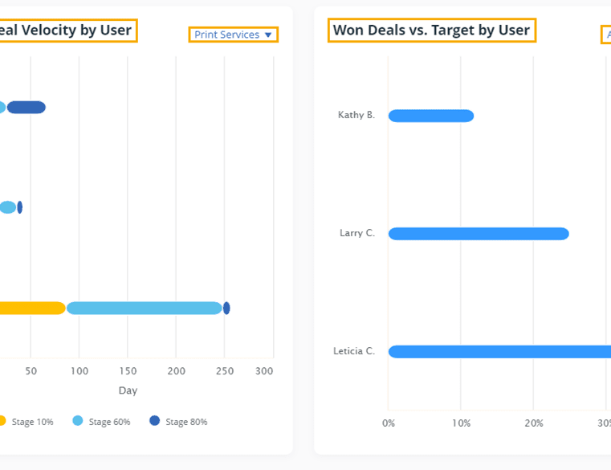
华阳CRM系统优化
通过 12个关键缺陷修复 与 37项功能优化 ，显著提升系统性能与用户体验，直接支撑团队去惠州交付。
客户图稿模板
权限校验漏洞

Slide 7
华阳小程序页面整改
统一视觉规范，优化交互路径，打造流畅用户体验
优化前
优化后
页面前后端不一致
页面输出有问题
页面数据一致性
解决活动列表问题

Slide 8
模块化消息中台落地
自研消息通知框架，实现精触达，体现平台化思维
自定义配置显示
配置化路由
内容模板配置
山东新能源项目交付部署

Slide 9


AI 模块开发没有整理为 SOP 化
问题1：需求沟通
问题2：没有模块化
问题3：项目业务缺乏深度理解
对于需求理解不够明确
对于代码不能完整模块化SOP 描述。
在处理复杂业务问题时，对相关领域知识掌握不够深入，导致分析和解决问题的效率有待提高。
改进思路
运用工具：引入工具对项目进行，详细规划仔细思考需求。对于思考过的东西尽可能留下文字记录
计划学习：制定详细的学习计划，阅读行业报告、专业书籍，参与公司项目会议，和同事之间多交流。

Slide 10
AI代码生成风险与治理
剖析AI助手副作用，提出三层治理方案，兼顾效率与质量
问题1：代码覆盖
问题2：幻觉遗漏
问题3：质量下降
AI代码生成
生成片段对既有逻辑造成意外覆盖。
隐藏幻觉导致边界条件遗漏。
未经审视的代码引入潜在缺陷。
效率提升但伴随风险
三层治理方案
提示词上下文检测 + 单元测试覆盖率门禁 + 生成代码走读清单，目标：AI相关回退率降至1%以内

Slide 11
04
人才标准自我对标

Slide 12
人才标准自我对标
以行动诠释价值观，展示文化契合度
勤奋务实
承担责任
勤奋务实是脚踏实地、认真负责地对待工作任务，并追求实际成效的工作态度。它要求我们不空谈、不浮躁，将精力投入到具体工作中，确保高质量完成任务。
主动认领线上紧急缺陷，24小时内完成热修复。
自我学习
协作精神
自学 AI 相关信息 、 如 AI 编程 Claude Code 和 Codex 于 AI 编程 IDE 差距
以集体目标为重，必要时牺牲个人利益，共同实现组织目标，主动分享经验、资源和知识，促进团队信息流通，实现集体智慧最大化

Slide 13
05
未来工作规划

Slide 14
Q1 目标与关键结果 (OKRs)
聚焦核心任务，确保高效产出
目标1：辅助华阳CRM交付
关键结果：11月底上线，为销售坚持最后一道防线。
目标2：跟进山东新能源项目
关键结果：和团队完美对于山东新能源项目进行交付。
目标3：建立AI代码生成自测流程
关键结果：12月底前覆盖80%项目，效率提升20%且零重大故障。

Slide 15
06
个人能力提升计划

Slide 16
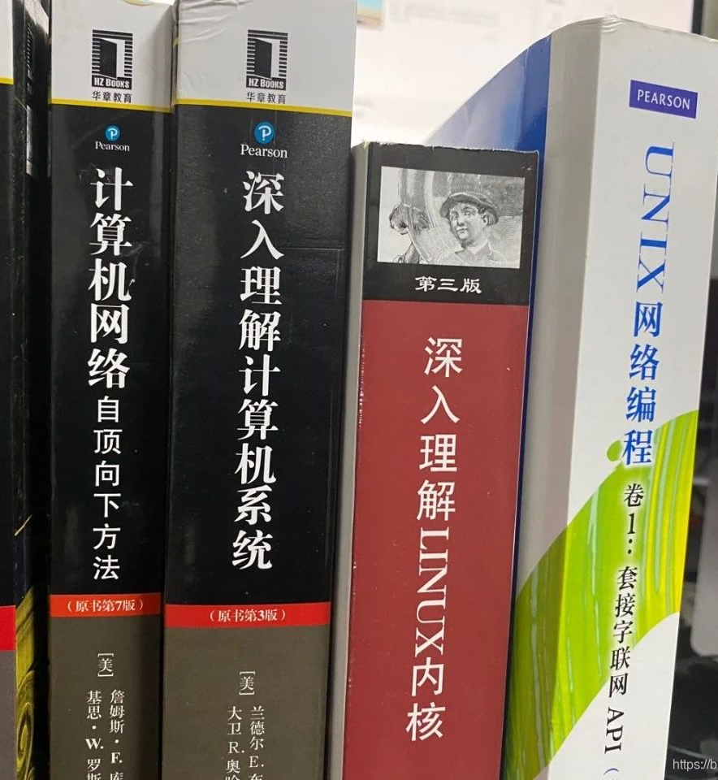
技术深度提升路径
持续输入输出与实践。
应用输出：每周输出一篇 技术内容文章。
技术输出：完成对应的文档阅读，对于实际技术的落地。
开源输出：参加开源社区。

Slide 17
软技能与业务洞察
实现技术与业务双向赋能
项目管理
业务洞察
技术影响力
报名PMP培训并通过认证，提升项目拆解与风险管理能力。
洞察前言 AI 相关项目和 智能体开发任务
夯实技术基础，对于技术多通过文字分享，扩大技术影响力。

Slide 18


THANK YOU FOR READING！
感谢您的观看
汇报人：唐翰墨
汇报日期：2025/11/10

